Slide 1
Quién es Quién 2022
"El bibliotecario universitario integrado y la personalización de los servicios"

Slide 2
“Bibliotecarios integrados en la comunidad universitaria: hacia una modalidad más colaborativa en los servicios.”

Slide 3
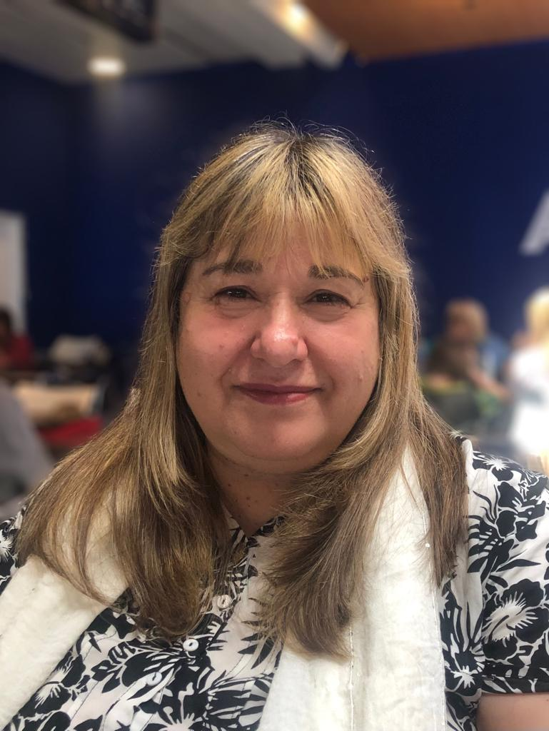
Silvina Angelozzi
Doctora en Comunicación Social por la Universidad Nacional de Córdoba.
Licenciada en Bibliotecología y Documentación, egresada de la Escuela de Bibliotecología de la Universidad Nacional de Córdoba.
Se desempeña actualmente como Profesora Titular por concurso e investigadora en la Escuela de Bibliotecología, donde es docente desde 1995.
Fue Directora de la Biblioteca Central de la Universidad Blas Pascal de Córdoba en el período 2003-2010. Ha sido coordinadora de la red de Bibliotecas Universitarias de la Provincia de Córdoba (ABUC), en el período 2006-2009.

Slide 4
“Personalización de los servicios y la experiencia de usuario: caso CRAI Universidad del Rosario"

Slide 5
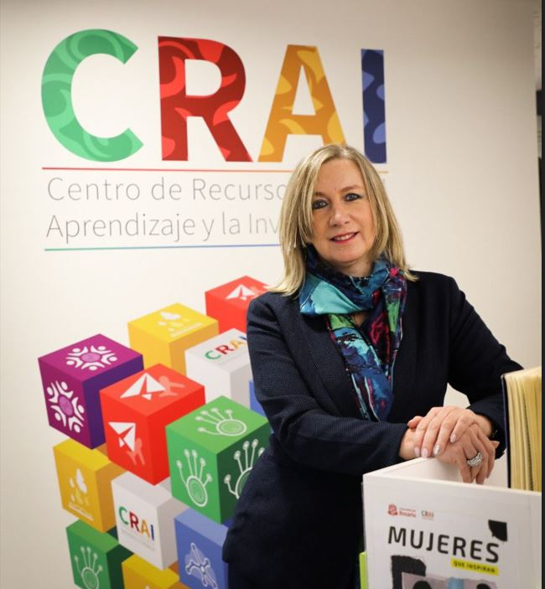
Malgorzata Lisowska
Magister en Bibliotecología e Información Científica, Universidad Jagiellona de Cracovia, Polonia. Especialista en Administración de Empresas y Especialista en Gerencia y Gestión Cultural, ambas de la Universidad del Rosario. Bogotá, Colombia. Facilitadora certificada de la metodología Lego Serious Play.
Desde el año 1.999 se desempeña como la Directora del Centro de Recursos para el Aprendizaje y la Investigación – CRAI de la Universidad del Rosario (Colombia). Cuenta además con amplia experiencia en implementación de procesos de cambio en las bibliotecas universitarias, nuevas tecnologías y la visibilidad académica en la web.
Fue coordinadora técnica del proyecto LA Referencia financiado por BID, participante del proyecto “Creación de la Biblioteca Digital Colombiana - BDCOL”, fundadora de la Conferencia Internacional sobre Bibliotecas y Repositorios Digitales: BIREDIAL – ISTEC y tutora de cursos virtuales sobre repositorios digitales para Organización Universitaria Interamericana (OUI) y Red Clara.

Slide 6
“La biblioteca integrada en la docencia universitaria online: situación en España“

Slide 7
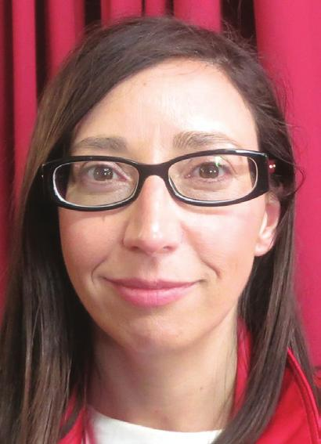
Natalia Arroyo Vázquez
Doctora en Documentación por la Universidad de Salamanca,
Trabaja como profesora ayudante adscrita al Área de Biblioteconomía y Documentación del Departamento de Patrimonio Artístico y Documental de la Universidad de León.
A lo largo de su trayectoria profesional ha trabajado en instituciones como la Fundación Germán Sánchez Ruipérez y el Servicio de Bibliotecas de la Universidad de Navarra, entre otras.
Especialista en el uso de la tecnología móvil y los medios sociales en bibliotecas,
Es autora de varios libros y artículos y ha participado en los principales encuentros profesionales y académicos del sector.
Imparte formación especializada para bibliotecarios.

Slide 8
"Biblioteconomía Integrada como factor clave en la provisión de servicios en bibliotecas universitarias"

Slide 9
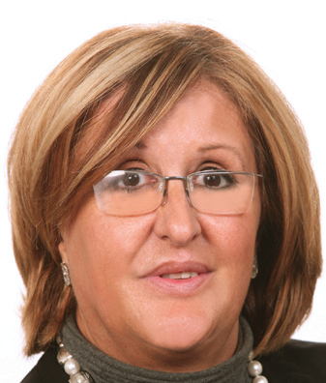
Mercedes Caridad Sebastián
Doctora en Ciencias de la Información, Universidad Complutense (1979). Catedrática de la Universidad Carlos III de Madrid, Facultad de Humanidades, Comunicación y Documentación, Departamento de Biblioteconomía y ha sido Vicerrectora de Extensión Universitaria de la Universidad Carlos III de Madrid desde 1994 a 2007.
Actualmente es Directora del Departamento de Biblioteconomía y Documentación de la Universidad Carlos III de Madrid. Ha sido directora del Instituto Agustín Millares de Documentación y Gestión de la información y es directora del Máster en Documentación Audiovisual.
Tiene publicados varios libros y numerosos artículos en revistas, tanto nacionales como internacionales, de prestigio reconocido en el sector, además de haber participado en numerosos congresos con ponencias y comunicaciones, desde el grupo de investigación que dirige: ACRÓPOLIS (Análisis de Contenido de Recursos para la Organización y Políticas de Información hacia la Sociedad del Conocimiento).
También ha dirigido numerosas tesis doctorales que avalan su trayectoria académica. Ha sido Vocal asesor de la ANECA (Agencia Nacional de Evaluación de la Calidad y Acreditación Nacional de Evaluación, desde su creación).

Slide 10
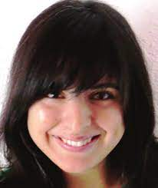
Sara Martínez Cardama
Doctora con mención internacional y Premio extraordinario por la Universidad Carlos III. Master en investigación en Documentación por la Universidad Carlos III de Madrid (2009-2011) con Premio extraordinario fin de estudios. Diplomada y Licenciada en Documentación por la Universidad de A Coruña con Premio Nacional. También ha conseguido los Premios extraordinarios Fin de Carrera de la universidad de a Coruña y de la Comunidad Autónoma de Galicia en ambas titulaciones. Ha sido beneficiaria de una beca FPU del Ministerio de Educación para la formación de profesorado universitario, actualmente es docente visitante del Departamento de Biblioteconomía de la Universidad Carlos III. Acreditada por la ANECA de la figura de profesor Titular de Universidad.
En su actividad docente, ha impartido asignaturas en español y en inglés en titulaciones de grado y postgrado de la Universidad Carlos III y cursos de especialización sobre diferentes materias relacionadas con la Información y la Documentación, organizados por diferentes entidades nacionales y extranjeras
En lo que respecta a su actividad investigadora, es miembro del grupo de investigación ACROPOLIS. Sus principales líneas de investigación son: las bibliotecas y sus servicios, las políticas públicas de Información y la Transparencia. Sobre estos temas ha publicado artículos en revistas nacionales e internacionales con factor de impacto, indexadas en Journal Citation Reports, Scopus, MIAR y catálogo LATINDEX. Ha sido autora y coautora de capítulos de libros publicados por editoriales de prestigio como Tecnos, Pirámide, Gedisa o Tirant Lo Blanch. Participa de manera activa en proyectos nacionales e internacionales de carácter competitivo. Ha sido revisora de 10 revistas nacionales e internacionales.
En el ámbito de gestión universitaria, ha sido secretaria académica del Departamento de Biblioteconomía y Documentación desde 2016 y secretaria académica del Instituto Universitario Agustín Millares desde 2019.

Slide 11
Taller: Yo integro, Tú integras, Él/Ella integra…¡Nosotros Integramos!

Slide 12
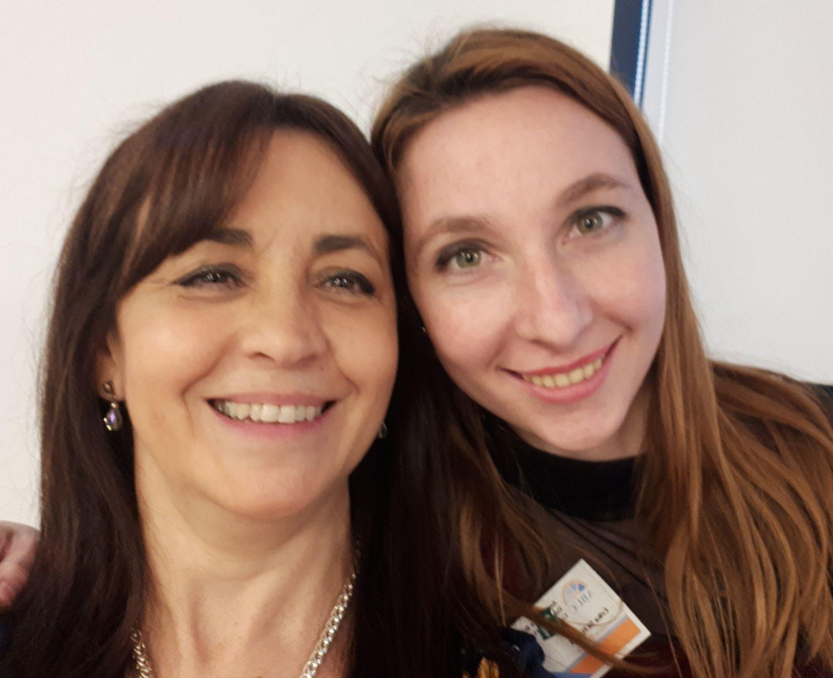
Marcela Verde
Erika Serafín
Como bibliotecóloga de vocación y formación cada día me propongo generar espacios de encuentro para que datos y personas se potencien.
Veo a esta sinergia como el motor de la innovación, del avance científico-tecnológico, del crecimiento humano, el cambio social, la disminución de brechas y la conquista de sueños.
Este propósito personal me vincula con los desafíos profesionales de coordinar ABUC y ser la responsable de Biblioteca Campus, UES21.
Lic. en Bibliotecología y documentación por la UNC.
Representa en ABUC a la UCC.
Docente de la escuela de Bibliotecología .UNC.
Tiene a su cargo el proceso de Gestión de calidad en el Sistema de Bibliotecas de la UCC
Coautora del libro: Biblioteca escolar: Usuarios y servicios.

Slide 13
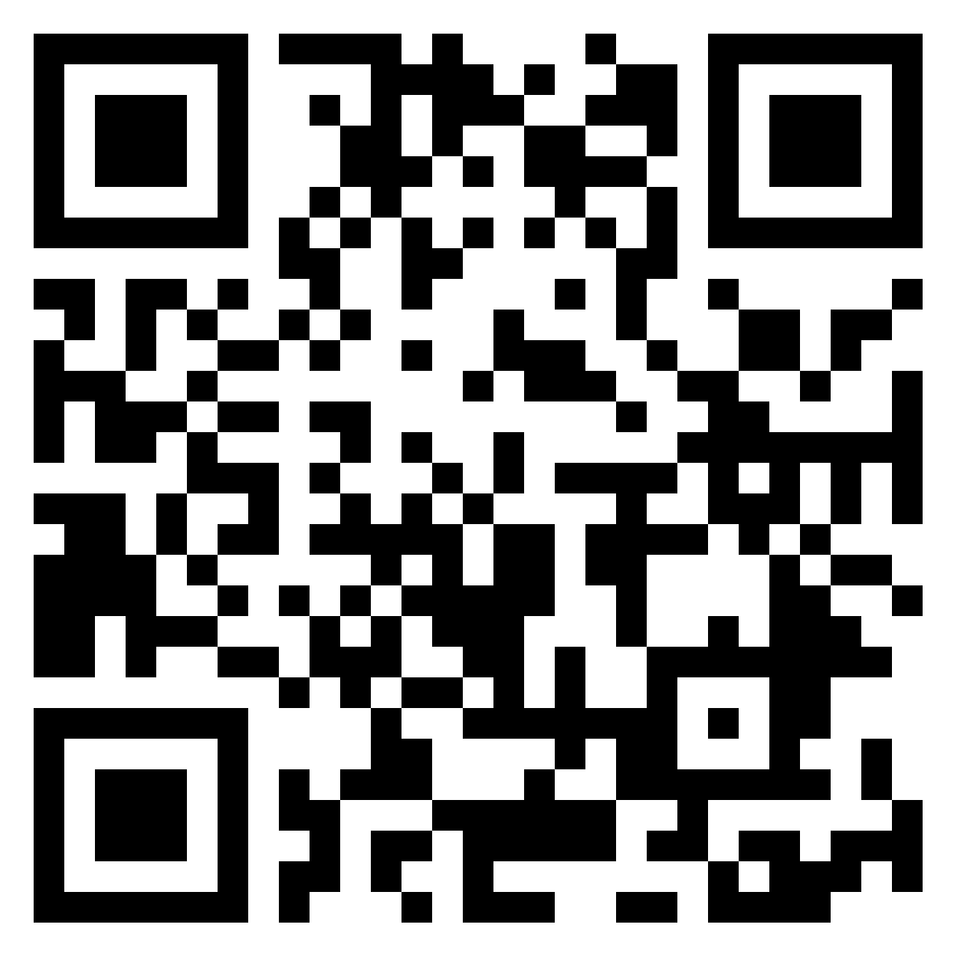
Padlet Taller
Enlace directo: https://padlet.com/bibunivcba/yktmr59yeqa5xhxf

Slide 14
"Cuando la unión hace la fuerza"
Experiencias colaborativas Biblioteca Dr. Antonio Lamberghini de la Universidad Tecnológica Nacional Facultad Regional San Francisco Córdoba.

Slide 15
Silvana Carrizo
Bibliotecóloga y Bibliotecaria auxiliar por el Instituto de Formación Docente y Técnica N°8, de la ciudad de La Plata (Bs.As.) en el año 2007.
Es Analista de Sistemas de Información recibida en el año 2000, en la UTN San Francisco, ha realizado diversas tareas administrativas en distintas dependencias gubernamentales y de ONGs.
Se desempeña, desde el año 1996, en la Biblioteca Universitaria “Dr. Antonio Lamberghini” de la Universidad Tecnológica Nacional, Facultad Regional San Francisco (Córdoba), en la actualidad a cargo de la Jefatura de la misma.
Es miembro activa del Acuerdo de Bibliotecas Universitarias de Córdoba desde el año 2001, participando como organizadora de eventos, expositora, coeditora del boletín electrónico y siendo Coordinadora Ejecutiva de la Comisión Técnica del ABUC durante los años 2011, 2012 y 2018.
Es miembro de la Red de Bibliotecas de las UTNs, desde el año 2013.
Ha participado en convenios y actividades de difusión con distintas instituciones bibliotecarias de la ciudad de San Francisco.

Slide 16
“Alianzas internas para la integración estratégica de la biblioteca: el caso del Sistema de Bibliotecas de la Universidad Católica de Córdoba”

Slide 17
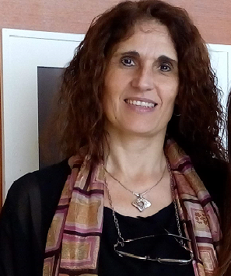
Sandra Gisela Martín
Doctora de la Universidad de Buenos Aires, Área: Bibliotecología y Documentación.
Máster en Documentación Digital por la Universidad Pompeu Fabra, España.
Licenciada en Informática por la Universidad Empresarial Siglo 21, Córdoba, Argentina y Licenciada en Bibliotecología y Documentación por la Universidad Nacional de Córdoba (UNC), Argentina.
Se desempeña desde el año 2003 como Directora del Sistema de Bibliotecas de la Universidad Católica de Córdoba.
Profesora Titular por concurso de las asignaturas: Fuentes y Servicios de Información II y Sistemas Informáticos de la Licenciatura en Bibliotecología de la Universidad Nacional de Córdoba.
Docente de postgrado en varias carreras de doctorado, maestrías y especializaciones.
Docente investigadoras categoría 3 del Programa Nacional de Docentes Investigadores del Ministerio de Educación de la Nación.
Ha dictado numerosos cursos de formación docente y extracurriculares sobre búsquedas y recuperación de la información, producción científica, citas y referencias bibliográficas en la escritura académica.
Miembro del Comité de Tesinas de la licenciatura en Bibliotecología de la Universidad Nacional del Litoral y evaluadora y directora de diferentes trabajos finales de licenciatura.
Consultora externa de CONEAU (Comisión Nacional de Evaluación y Acreditación Universitaria) por el área Bibliotecas.
Coordinadora ejecutiva del Acuerdo de Bibliotecas Universitarias de la Provincia de Córdoba (ABUC) en los períodos 2003-2005 y 2016-2017.
Autora de numerosos artículos científicos y del libro: Metadatos para la descripción de recursos electrónicos en línea: análisis y comparación.

Slide 18
¡Gracias por acompañarnos!

